Slide 1
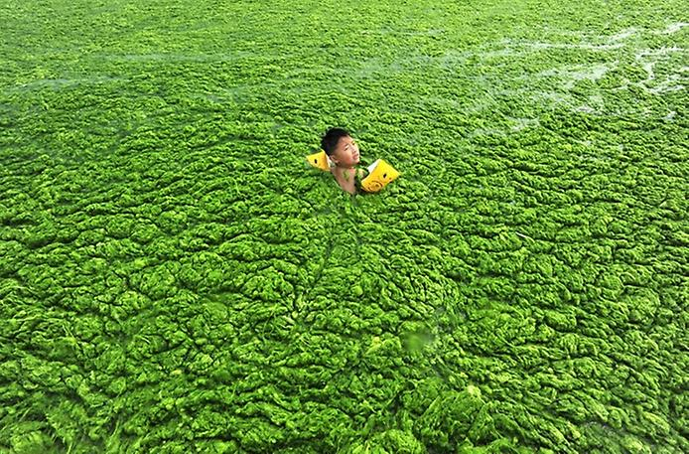
Загальна характеристика водоростей

Slide 2
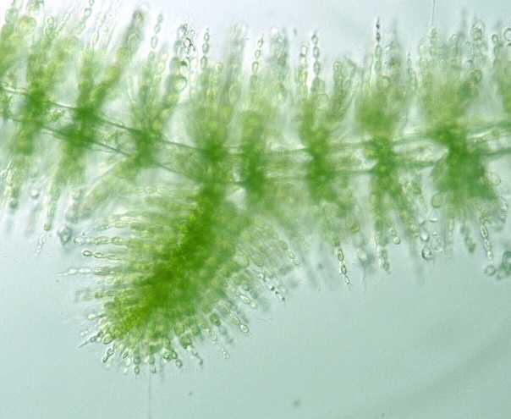
Будова та життєдіяльність водоростей
Наука про водорості - альгологія

Slide 3
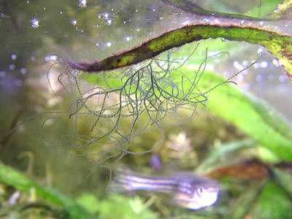
Будова та життєдіяльність водоростей
Водорості – найдавніші рослинні організми

Slide 4
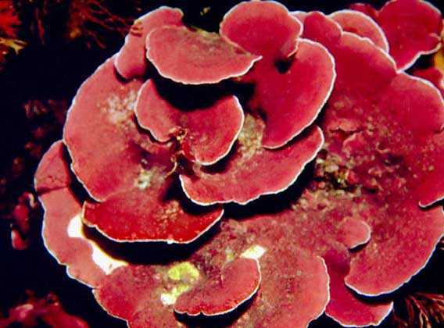
Будова та життєдіяльність водоростей
Тіло водоростей – талом – не має тканин і тому немає органів

Slide 5
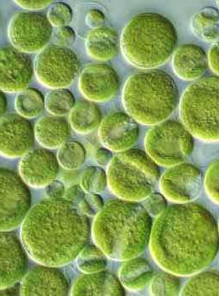
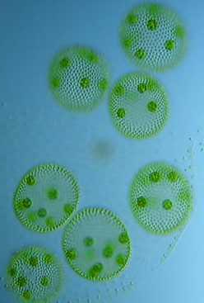
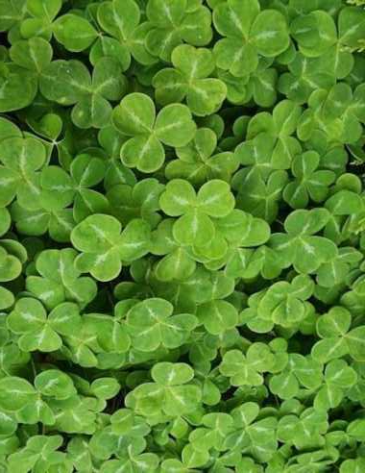
Будова та життєдіяльність водоростей
Водорості бувають одноклітинні, колоніальні, багатоклітинні

Slide 6
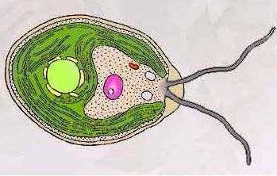
Будова та життєдіяльність водоростей
Клітинна оболонка
Цитоплазма з
органелами
Ядро
Будова одноклітинної водорості

Slide 7
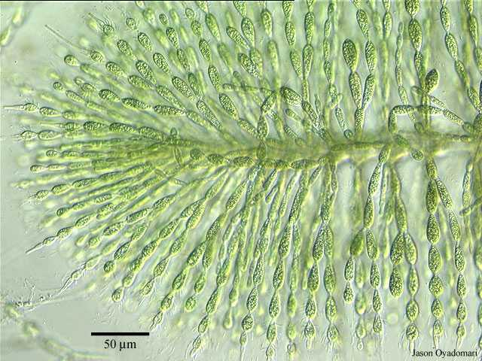
Будова та життєдіяльність водоростей
Усі водорості, як і всі інші рослини, мають хлорофіл для фотосинтезу

Slide 8
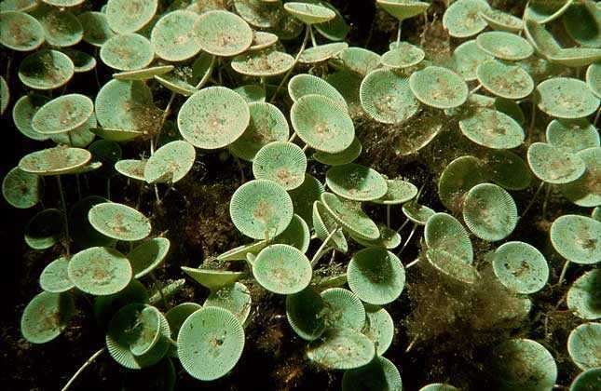
Будова та життєдіяльність водоростей
Тому водорості є автотрофами, але за певних умов деякі стають гетеротрофами

Slide 9
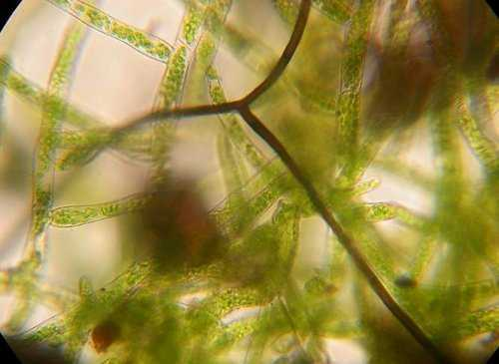
Будова та життєдіяльність водоростей
Хлорофіл міститься у хлоропластах (хлорофілових зернах) (хроматофорах), яких у клітині буває 1, 2 чи багато

Slide 10
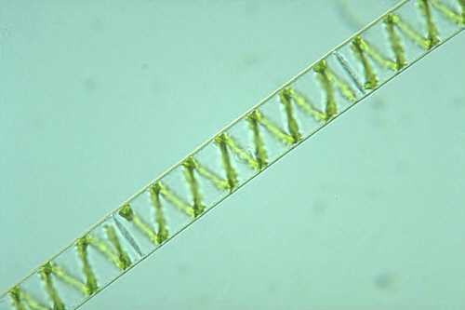
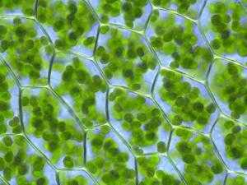
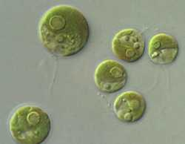
Будова та життєдіяльність водоростей
Хлоропласти нагадують зерна, веретена, стрічки, чаші тощо

Slide 11
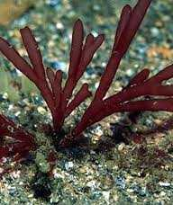
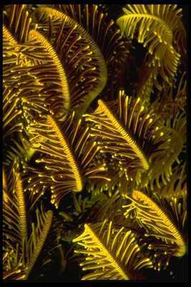
Будова та життєдіяльність водоростей
Хлорофіл може маскуватися іншими пігментами, які ефективніші на великих глибинах

Slide 12
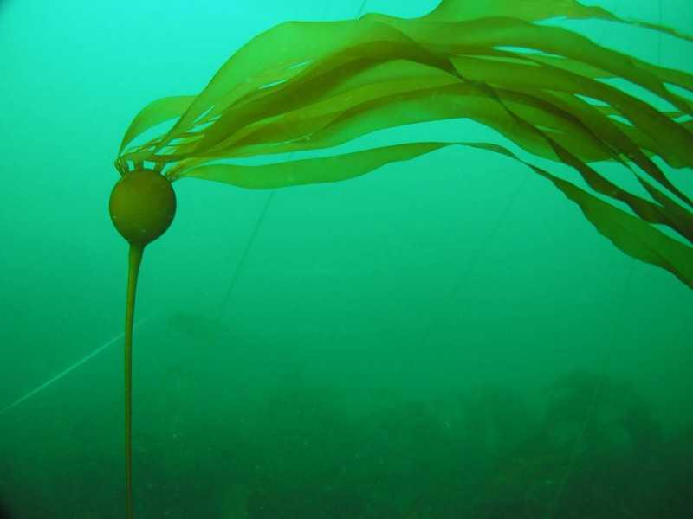
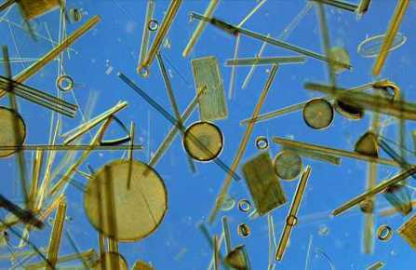
Будова та життєдіяльність водоростей
Розмір водоростей від мікроскопічного до десятків м

Slide 13
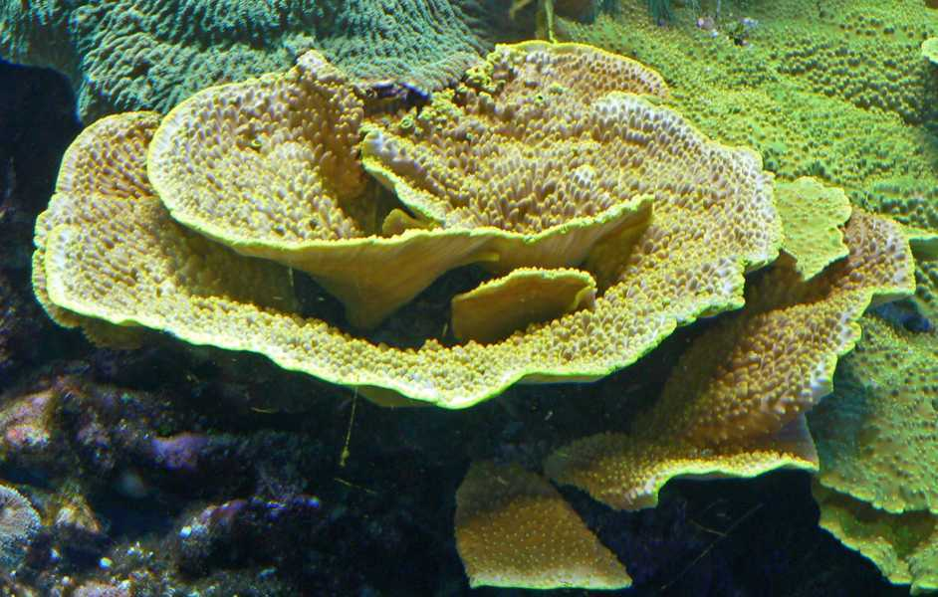
Будова та життєдіяльність водоростей
Водорості розмножуються вегетативно – поділом навпіл або шматками талому

Slide 14
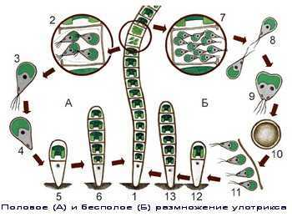
Будова та життєдіяльність водоростей
Нестатеве розмноження водоростей – спорами і статеве – гаметами

Slide 15
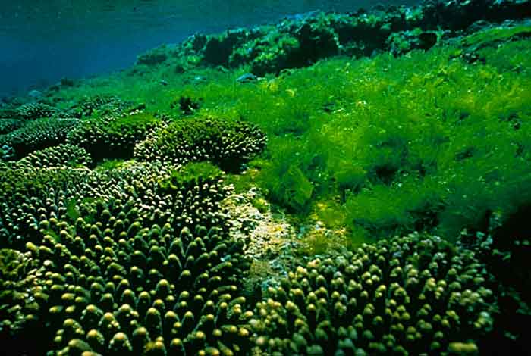
Поширення водоростей
Водорості живуть у морській і прісній воді, але не в темряві

Slide 16
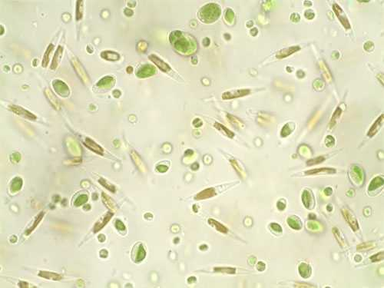
Поширення водоростей
Фітопланктон тримається у товщі води за допомогою джгутиків, виростів тіла, включень олії

Slide 17
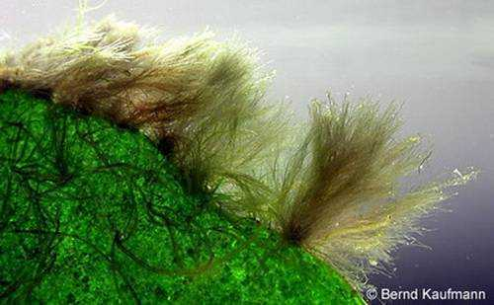
Поширення водоростей
Бентосні водорості кріпляться до дна ризоїдами

Slide 18
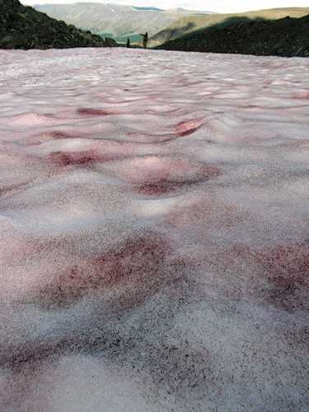
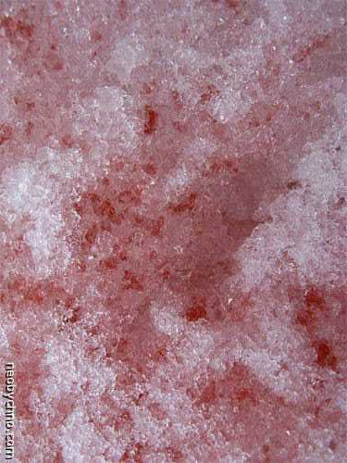
Поширення водоростей
Багато видів водоростей живуть на снігу і забарвлюють його

Slide 19
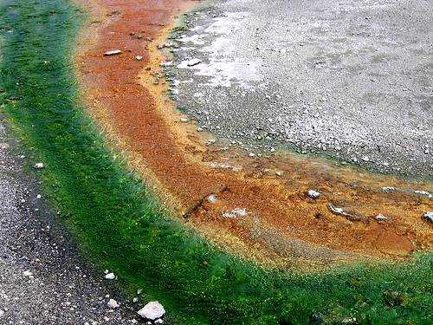
Поширення водоростей
На суходолі водорості живуть у вологих місцях

Slide 20
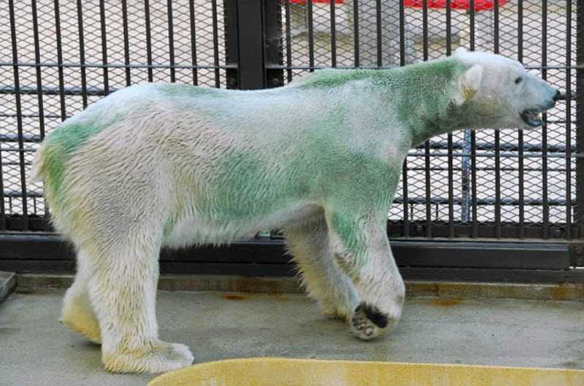
Поширення водоростей
Деякі водорості живуть в ґрунті, на камінні, снігу, стовбурах

Slide 21
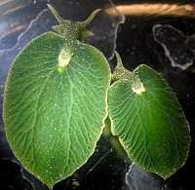
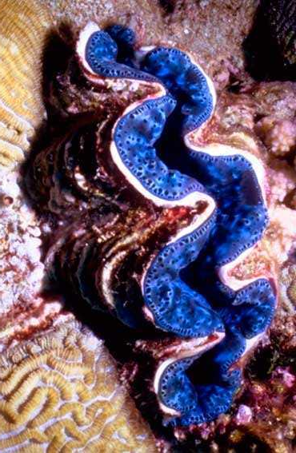
Поширення водоростей
Водорості можуть жити в організмах, але не як паразити

Slide 22
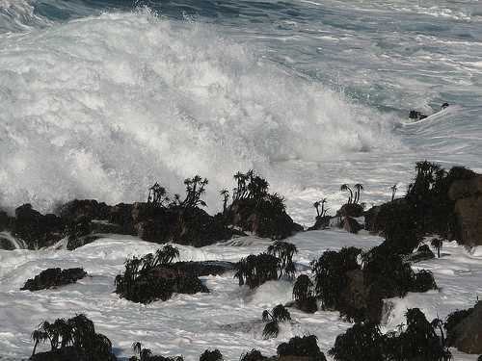
Поширення водоростей
Насправді це не цунамі, а хвильки і водорості

Slide 23
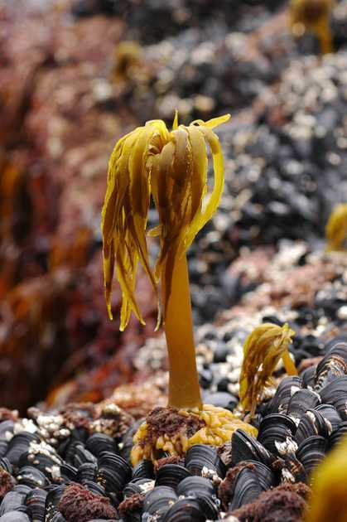
Поширення водоростей
А так ці водорість постелзія виглядає зблизька

Slide 24
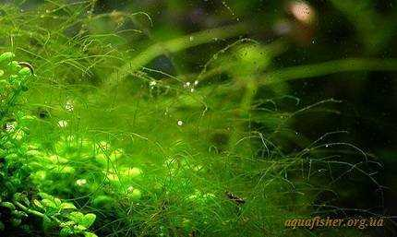
Значення водоростей
Водорості утворюють багато органічної речовини

Slide 25
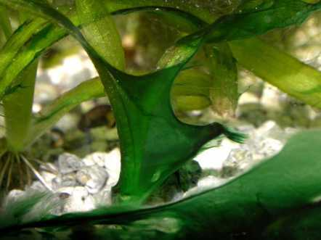
Значення водоростей
Водорості збагачують воду і повітря киснем, очищують від бактерій

Slide 26
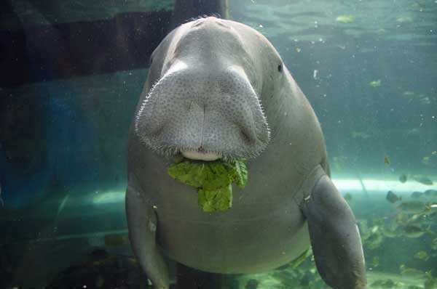
Значення водоростей
Водорості – основа живлення водних рослиноїдних тварин

Slide 27
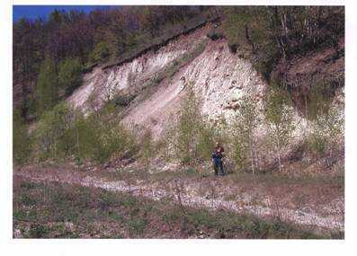
Значення водоростей
Із водоростей утворюються осадові породи. Діатоміт

Slide 28
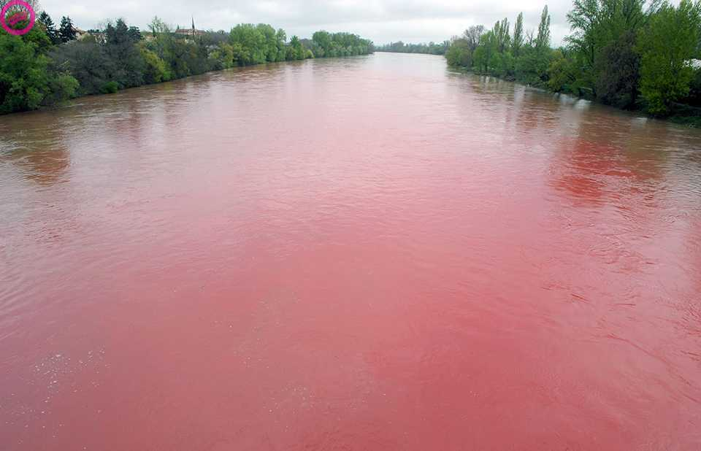
Значення водоростей
У разі масового розмноження викликають цвітіння води

Slide 29
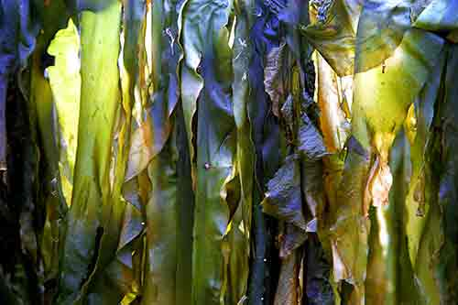
Значення водоростей
Людина використовує водорості в їжу

Slide 30
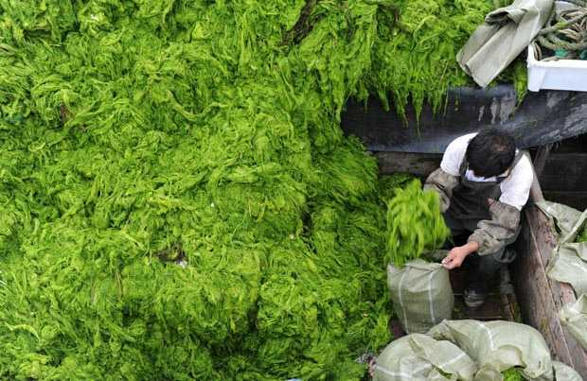
Значення водоростей
Водорості можуть бути добривом

Slide 31
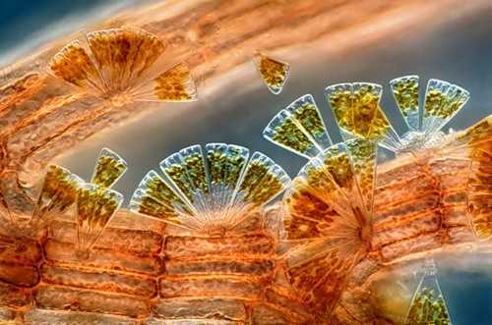
Значення водоростей
Діатомові
і червона
водорості
Водорості є показником забруднення води; водорості служать об’єктами біологічних досліджень

Slide 32
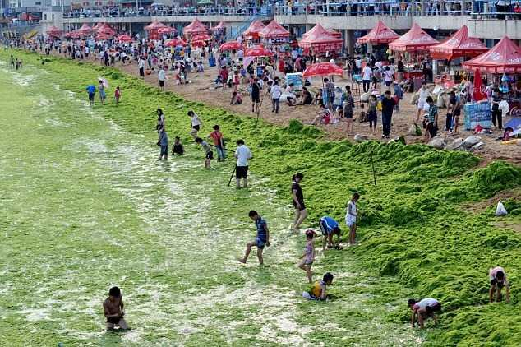
Значення водоростей
Напад водоростей на Китай

